Slide 1
Домик для птиц
Выполнил: ученик 7 «Б» класса
МБОУ СОШ№ 44 имени Ф.А Щербины
Погорельцев Олег
Руководитель: учитель технологии
МБОУ СОШ №44 имени Ф.А Щербины
Кравченко Павел Анатольевич
Новодеревянковская 2017

Slide 2
Содержание проекта
Обоснование выбора темы проекта
Критерии к изделию
Историческая справка по теме
Генерация идей
Выбор лучшего варианта
Выбор материалов и оборудования
Техника безопасности
Анализ проделанной работы

Slide 3
Обоснование выбора темы проекта
Я люблю птиц и их весёлое пение. Многие птицы живут в дуплах. Зимой птицам приходится тяжело. Мне хочется им помочь, поэтому я решил сделать для них домик.
Цель работы:
Изготовление искусственного гнездовья для птиц
Задачи:
1.Разработать оригинальный скворечник.
2.Выполнить своими руками подарок для птиц.
3.Усовершенствовать свои навыки и умения при работе с различными конструкционными материалами
4.Развить творческие способности, инициативу и самостоятельность.
5.Привлечь птиц к нашему саду.

Slide 4
Критерии к изделию
Оригинальность
Экологичность
Простота изготовления
Экономичность
Прочность

Slide 5
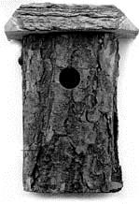
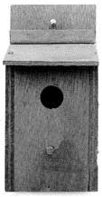
Историческая справка
Первые скворечники в Европе стали делать еще в ХVI в. Около 300 лет назад, во времена Петра I, появилась мода делать домики для птиц и вешать их вблизи жилья людей. Эта традиция давно и прочно укоренилась в России. В середине XX в. развешивание птичьих домиков в целях привлечения птиц в очагах массового размножения вредителей , приобрело особенно широкие масштабы.

Slide 6
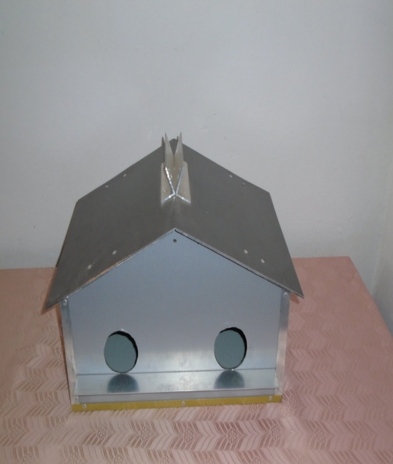
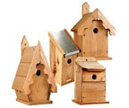
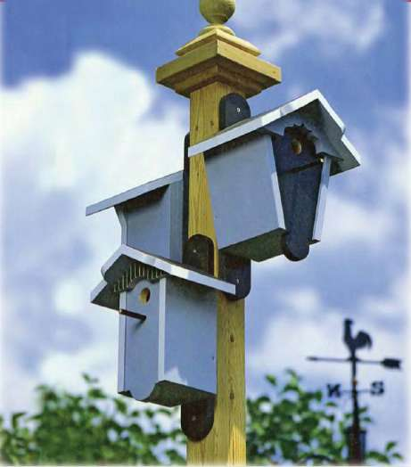
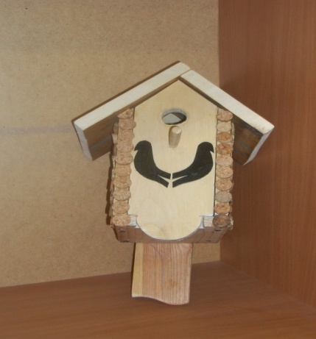
Генерация идей

Slide 7
Выбор лучшего варианта
Исследовав выбранные варианты скворечников, я решил изготовить данный вариант, так как он наиболее соответствует всем поставленным мною требованиям. Материал, который я использовал при изготовлении изделия легкий, долговечный, не деформируется при температурных перепадах. Процесс изготовления доступен и позволяет мне использовать приобретенные знания, умения и навыки.

Slide 8
Выбор материалов и оборудования:
Алюминиевая композитная панель(алюкобонд)
Заклёпки
Ножовка по металлу
Напильник
Заклёпочник
Линейка
Карандаш
Алюминиевый уголок
Декоративный уголок

Slide 9
Техника безопасности
При выполнении работы я соблюдал следующие правила техники безопасности: надеть спецодежду (фартук с нарукавниками или халат и головной убор: берет или косынку). При этом следует тщательно подбирать волосы и заправлять концы косынки; проверить наличие инвентаря (сиденье, щетка-сметка, совок), исправность верстака (зажимные коробки, упор для пиления, зажимные клинья, приспособления для чертежа); разложить на верстаке инструменты индивидуального пользования в строгом порядке, установленном учителем.
На верстаке не должно быть ничего лишнего. Надежно закреплять обрабатываемый материал в зажимах верстака. Пользоваться инструментом только по назначению, исправным, хорошо налаженным и наточенным. Ручки инструментов должны быть удобными для работы. Технологические операции выполнять на верстаке в установленных местах, используя приспособления, упоры и подкладные доски; не допускать захламленности верстака отходами; не отвлекаться во время работы; следить за правильными приемами работы.

Slide 10
Анализ проделанной работы
Скворечник готов. Считаю, что справился с поставленными целями и задачами. Я получил изделие с низкой себестоимостью, так как использовал остаточные экологически чистые материалы. Кроме того, я получил удовлетворение от данной работы. Думаю, что в дальнейшем справлюсь с более сложной моделью скворечника.

Slide 11
Спасибо за внимание!

